Slide 1
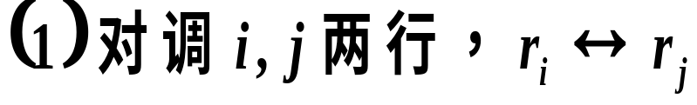
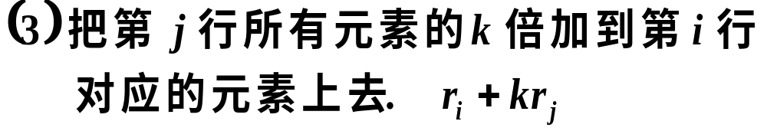
§1.2 线性方程组
初等变换与初等矩阵
定义：
下面三类变换称为矩阵的初等行变换:
同样可定义矩阵的初等列变换 (把“r”换成c”)．
初等行变换和初等列变换统称初等变换。

Slide 2


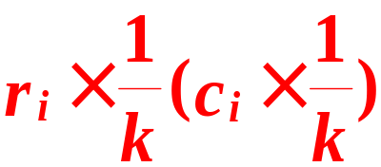



三种初等变换都是可逆的, 且其逆变换是同一类型的初等变换.
 | 初 等 变 换 | 逆 变 换
换法变换
倍法变换
消法变换
定义: 由单位矩阵E经过一次初等变换得到的方阵称为初等矩阵.
三种初等变换对应着三种初等方阵.

Slide 3
对调E中第i, j两行(或列), 得初等矩阵E(i, j).
以数k≠0乘单位矩阵的第i 行(或列)得初等矩阵E(i(k)).
以k乘E的第j 行加到第i 行上, 或以k乘E的第i 列加到第j 列上得初等矩阵E(ij(k)).
初等变换和初等矩阵的关系满足：
设A是一个m×n矩阵, 对A施行一次初等行(列)变换, 相当于A左(右)乘相应的m(n)阶初等矩阵.
如果矩阵A可经过有限次初等变换变为矩阵B, 则称矩阵A与矩阵B等价. 记作 A ≌ B.
矩阵的等价关系满足：
反身性 A ≌ A ；
对称性 若A ≌B ，则B ≌ A ；
传递性 若A ≌ B ， B ≌ C ，则A ≌ C 。

Slide 4
行阶梯形矩阵
经过初等行变换, 可把矩阵化为行阶梯形矩阵, 其特点是: 可画出一条阶梯线, 线的下方全为0; 每个台阶只有一行, 台阶数即是非零行的行数, 阶梯线的竖线(每段竖线的长度为一行)后面的第一个元素为非零元,也就是非零行的第一个非零元.(不唯一)
行最简形矩阵
经过初等行变换, 行阶梯形矩阵还可以进一步化为行最简形矩阵, 其特点是: 非零行的非零首元为1, 且这些非零元所在列的其它元素都为0. (唯一)

Slide 5
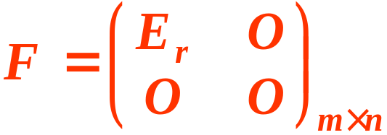
矩阵的标准形
对行最简形矩阵再进行初等列变换, 可得到矩阵的标准形, 其特点是: 左上角是一个单位矩阵, 其余元素都为0.
任一个矩阵A_{m×n}总可经过初等变换化为标准形
标准形由m, n, r三个数唯一确定, 其中r 就是行阶梯形矩阵中非零行的行数.

Slide 6
矩阵的秩
若在矩阵A中有一个r 阶子式D非零, 且所有的r+1阶子式(如果存在的话)都为零, 则称D为矩阵A的一个最高阶非零子式, 称数 r 为矩阵A的秩, 记作rank(A).
矩阵秩的定理及性质
如果A中有一个r 阶子式非零, 则 rank(A)≥ r .
如果A的所有的r+1阶子式都为零, 则 rank(A)≤ r .
定理: 若A ≌ B, 则 rank(A) = rank(B).
行阶梯形矩阵的秩等于非零行的行数.
若A为n阶可逆矩阵, 则
(1) A的最高阶非零子式为|A|; (2) rank(A)=n;
(3) A的标准形为单位矩阵E; (4) A ≌ E.

Slide 7
性质1: 0 ≤ rank(A_{m×n}) ≤ min{m, n};
性质2: rank(A^{T}) = rank(A);
性质3: 若A ≌ B, 则rank(A) = rank(B);
性质4: 若P, Q可逆, 则rank(PAQ) = rank(A);
性质5: max{rank(A), rank(B)}≤ rank(A ¦ B) ≤ rank(A) + rank(B), 特别当B = b时, rank(A)≤ rank(A ¦ b) ≤ rank(A) + 1;
性质6: rank(A + B) ≤ rank(A) + rank(B);
性质7: rank(AB) ≤ min{rank(A), rank(B)};
性质8: 若A_{m×n}B_{n×l} =O, 则rank(A)+rank(B)≤ n.

Slide 8
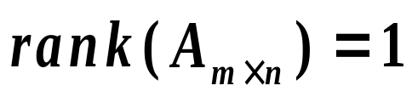
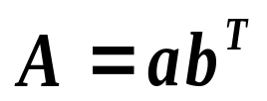
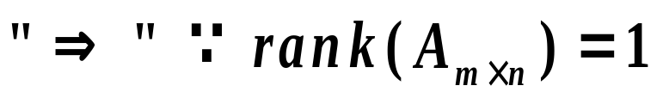
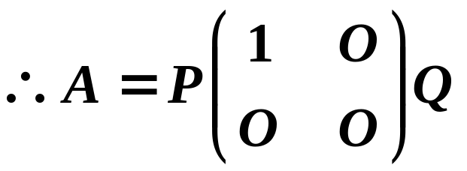
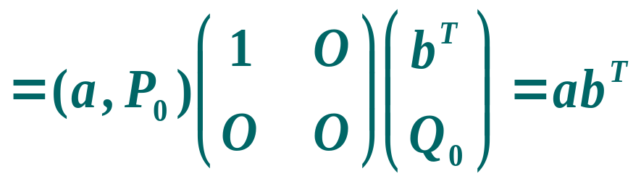
例. 证明：
的充要条件是
存在非零向量 a 和 b，使得
证明：

Slide 9
线性方程组有解判别定理及解法
定理1: n元线性方程组A_{m×n}x=b
(1) 无解的充分必要条件是rank(A)<rank(B);
(2) 有唯一解的充分必要条件是rank(A)=rank(B)=n;
(3) 有无穷多解的充分必要条件是rank(A)=rank(B)<n.
齐次线性方程组的解法: 系数矩阵化成行最简形矩阵, 便可写出其通解.
非齐次线性方程组的解法: 增广矩阵化成行阶梯形矩阵, 便可判断其是否有解. 若有解, 化成行最简形矩阵, 便可写出其通解.

Slide 10
向量组的线性相关性
定义: 给定向量组A: α₁, α₂, ···, α_{m} , 如果存在不全为零的数 k₁, k₂, ···,k_{m} , 使
k₁α₁ + k₂α₂ + ··· + k_{m}α_{m} = O
则称向量组A是线性相关的, 否则称它是线性无关.
向量组的秩
定义: 设有向量组A, 如果在A中能选出r 个向量 A₀: α₁, α₂,···, α_{r}, 满足
(1)向量组A₀: α₁, α₂,···, α_{r}, 线性无关;
(2)向量组A中任意r+1个向量(如果存在的话)都线性相关. 那末称向量组A₀是向量组A的一个最大线性无关向量组(简称最大无关组).
最大无关组所含向量个数r 称为向量组的秩.

Slide 11
判别定理：向量组α₁, α₂, ···, α_{m}线性相关的充分必要条件是它所构成的矩阵A=(α₁, α₂, ···, α_{m})的秩小于向量个数m; 向量组线性无关的充分必要条件是rank(A)=m.
性质:
(1)若向量组A:α₁, α₂, ···, α_{m}线性相关, 则向量组B: α₁, α₂, ···, α_{m}, α_{m+1}也线性相关; 反言之, 若向量组B线性无关, 则向量组A也线性无关.
(2) m个n维向量组成的向量组当维数n小于向量个数m时一定线性相关
(3) 设向量组A: α₁, α₂, ···, α_{m}线性无关, 而向量组
B: α₁, α₂, ···, α_{m}, β 线性相关, 则向量β 必能由向量组A线性表示, 且表示式是唯一的.

Slide 12
基础解系及方程组解的求法
定义: 如果向量组η₁, η₂, ···, η_{t} 为齐次线性方程组Ax = 0的解空间的一组基, 则向量组η₁, η₂, ···, η_{t} 称为齐次线性方程组Ax = 0的基础解系.
用基的定义, 基础解系的定义可叙述为:
称向量组η₁, η₂, ···, η_{t}为齐次线性方程组Ax = 0的基础解系, 如果
(1) η₁, η₂, ···, η_{t} 是Ax = 0的一组线性无关的解;
(2) Ax = 0的任一解都可由η₁, η₂, ···, η_{t} 线性表出.
如果向量组η₁, η₂, ···, η_{t} 为齐次线性方程组Ax = 0的一组基础解系, 那么, Ax = 0的通解可表示为:
x = k₁η₁ + k₂η₂ + ··· + k_{t}η_{t}
其中k₁, k₂, ···, k_{t}为任意常数.

Slide 13
定理: n元齐次线性方程组 A_{m×n}x = 0 的全体解所构成的集合S是一个向量空间, 当系数矩阵的秩rank(A)=r时, 解空间S的维数为 n–r .
当rank(A)=n时, 方程组Ax = 0只有零解, 故没有基础解系(此时解空间只含一个零向量, 为0维向量空间).
当rank(A)=r < n时, 方程组Ax=0必有含n–r个向量的基础解系ξ₁, ξ₂, ···, ξ_{n-r} . 此时的任意解可表示为:
x = k₁ξ₁ + k₂ξ₂ + ··· + k_{n-r}ξ_{n-r}
其中k₁, k₂, ···, k_{n-r}为任意常数.
解空间S可表示为:
S={ x=k₁ξ₁+k₂ξ₂+···+k_{n-r}ξ_{n-r} | k₁, k₂, ···, k_{n-r}∈R }.

Slide 14
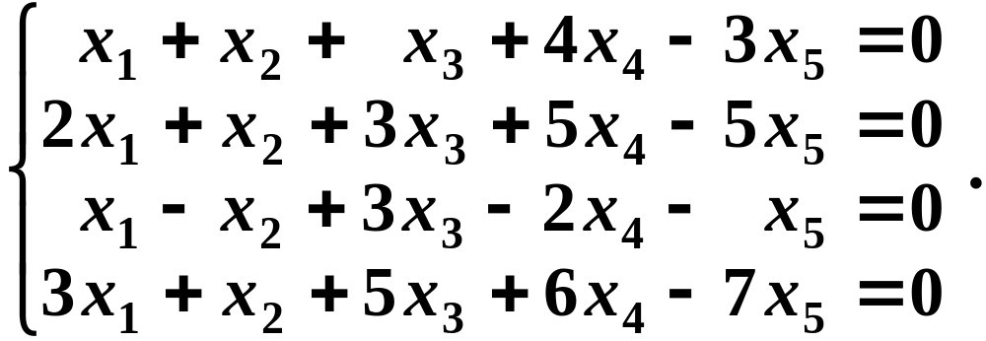
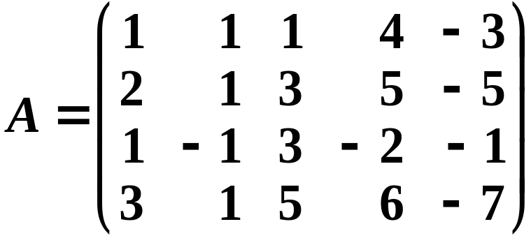
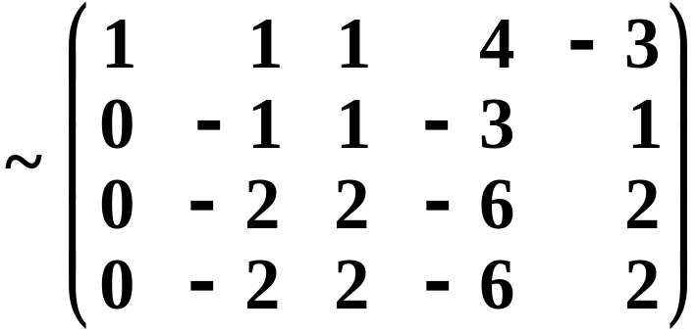
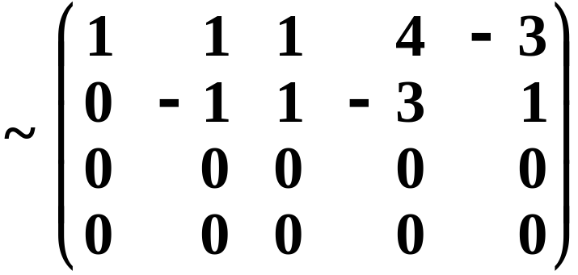
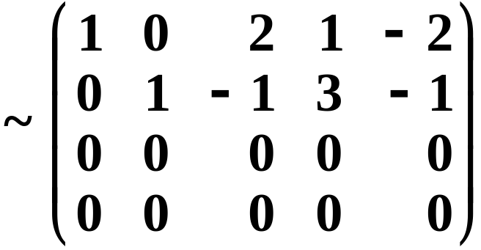
例: 解线性方程组
解: 对系数矩阵A施行初等行变换:

Slide 15
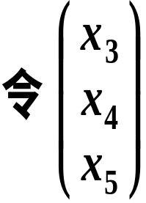
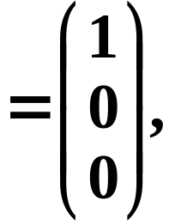
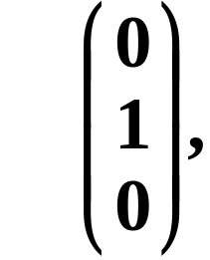
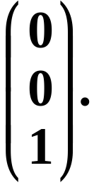
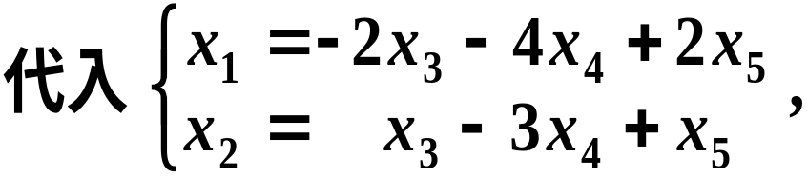
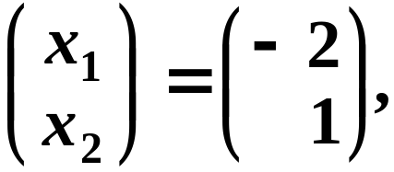
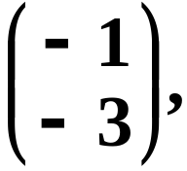
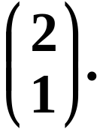
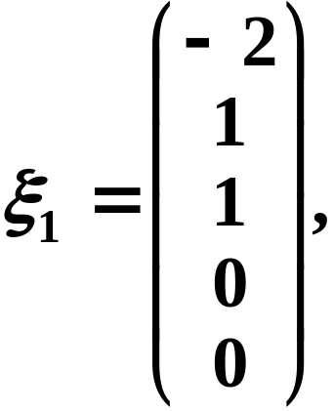
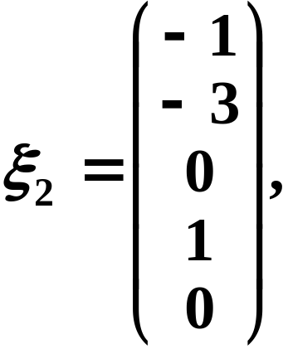
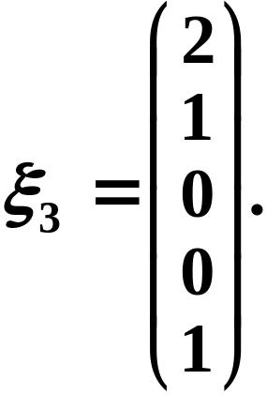
依此得,
所以原方程组的一个基础解系为:
故原方程组的通解为:
x = k₁ξ₁ + k₂ξ₂ + k₃ξ₃ , 其中k₁, k₂, k₃ ∈R.

Slide 16
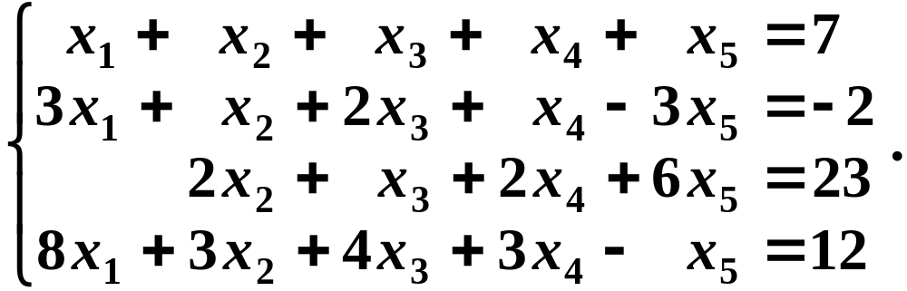
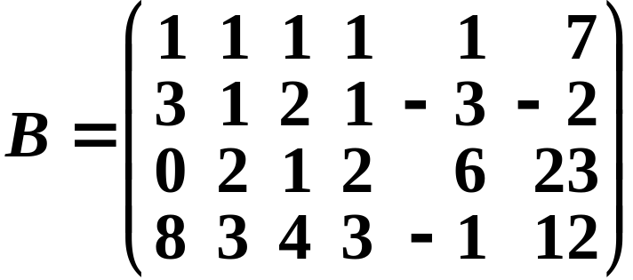
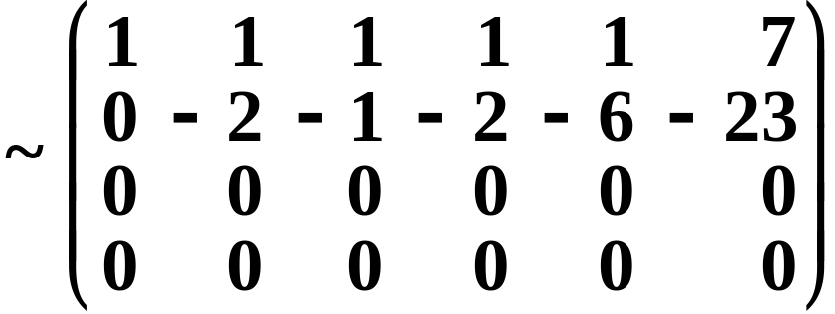
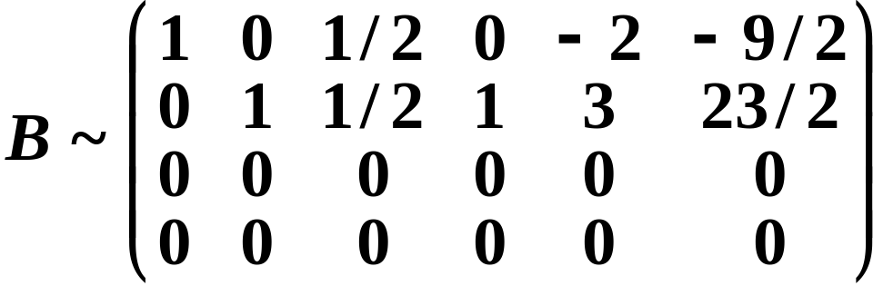
例: 求解方程组
解: 对增广矩阵B施行初等行变换:
可见rank(A)=rank(B)=2,
故方程组有无穷多解, 并且

Slide 17
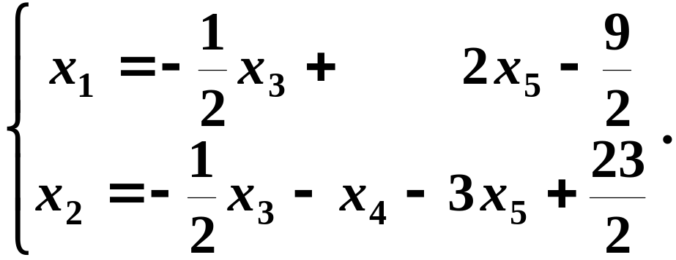
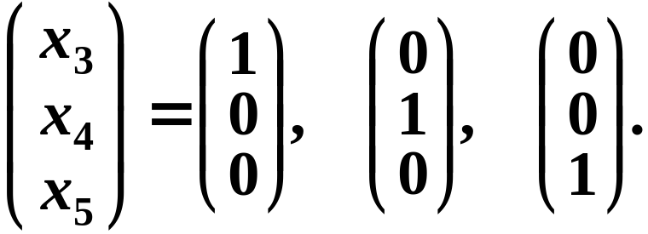
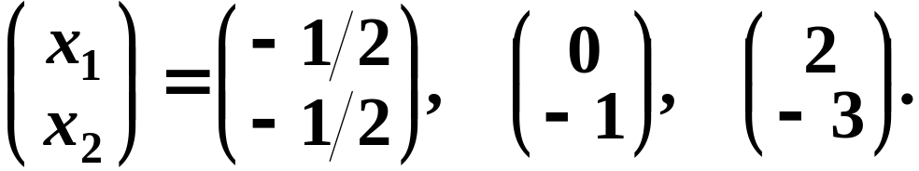
故, 原方程组等价于方程组
求基础解系
令
代入上述方程组, 依次得
故得基础解系:

Slide 18
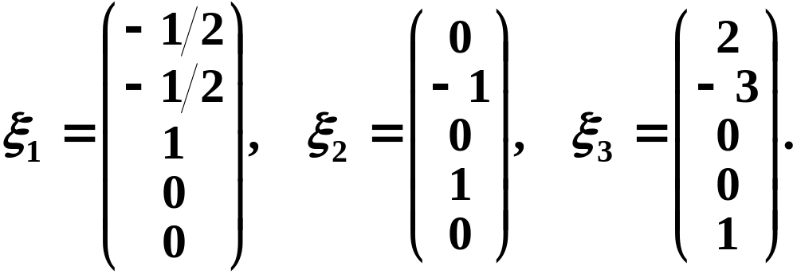
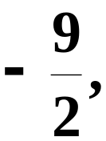
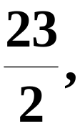
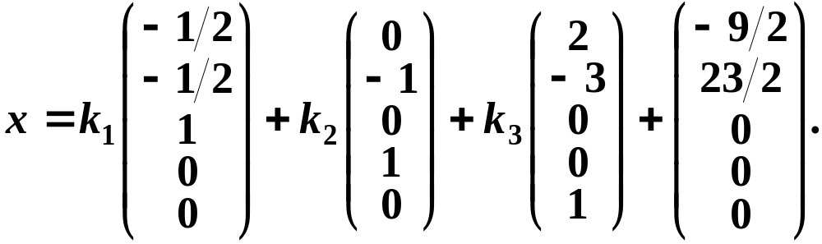
求特解
取 x₃ = x₄ = x₅ = 0, 则 x₁=
x₂=
即得方程组的一个解;
所以方程组的通解为:
其中k₁, k₂, k₃ ∈R.

Slide 19
§1.3 相似矩阵
方阵的特征值与特征向量
定义: 设A是n阶方阵, 如果数λ和n维非零列向量x使关系式
Ax = λx
成立, 则数λ称为方阵A的特征值, 非零向量x称为A的对应于特征值λ的特征向量.
说明1: 特征向量x ≠ 0, 特征值问题是对方阵而言的;
说明2: n阶方阵A的特征值, 就是使齐次线性方程组(A–λE)x = 0 有非零解的值λ, 即满足方程| A–λE | = 0 的λ都是矩阵A的特征值.
称以λ为未知数的一元n次方程| A–λE | = 0为方阵A的特征方程. 记f(λ) = | A–λE |, 它是λ的n次多项式, 称其为方阵A的特征多项式.

Slide 20
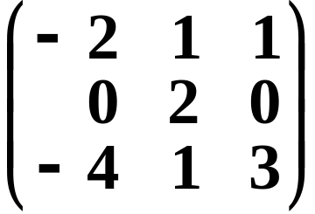
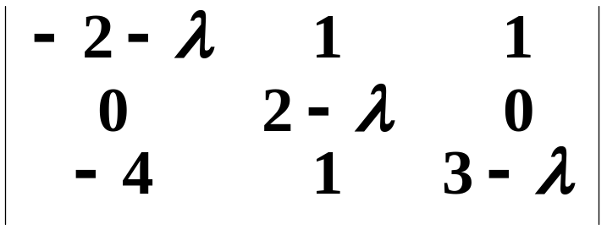
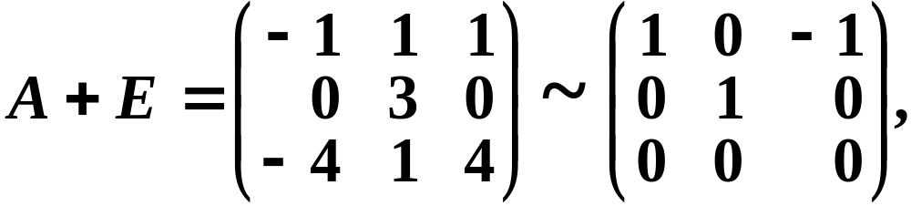
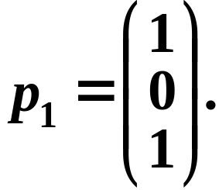
例: 求矩阵A =
的特征值和特征向量.
解: 矩阵A的特征多项式为:
| A–λE | =
= –(1+λ)(2–λ)²,
所以A的特征值为: λ₁=–1, λ₂=λ₃=2.
由
当λ₁= –1时, 解方程组( A+E )x = 0.
得基础解系
故对应特征值λ₁= –1的所有特征向量为kp₁(k≠0).

Slide 21
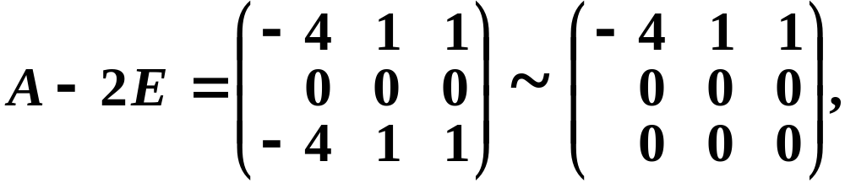
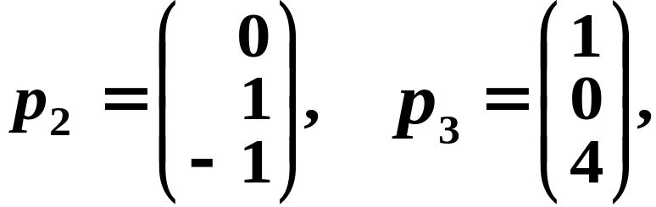
由
当λ₂=λ₃=2时, 解方程组( A–2E )x = 0.
得基础解系
故对应特征值λ₂=λ₃=2的所有特征向量为
k₂ p₂ + k₃ p₃ (k₂, k₃不同时为零).

Slide 22
设n阶方阵A=(a_{ij})的特征值为λ₁, λ₂, ···, λ_{n}, 则有:
(1) λ₁ + λ₂ + ··· + λ_{n} = a₁₁ + a₂₂ + ··· + a_{nn};
(2) λ₁ λ₂ ··· λ_{n} = | A |.
有关特征值, 特征向量的一些结论
若λ是矩阵A的特征值, 则
(1) λ是矩阵A^{T}的特征值,
(2) λ^{m}是矩阵A^{m}的特征值(m为正整数);
(3) 当A可逆时, 则λ⁻¹是逆阵A⁻¹的特征值.
还可以类推: 若λ是矩阵A的特征值, 则ϕ(λ)是矩阵多项式ϕ(A)的特征值, 其中
ϕ(λ)=a₀+a₁λ+···+a_{m}λ^{m}, ϕ(A)=a₀E+a₁A+···+a_{m}A^{m}.
(4)设p₁, p₂, ···, p_{m}是方阵A的分别对应于m个互不相等的特征值λ₁, λ₂, ···, λ_{m}的m个特征向量, 则p₁, p₂,
···, p_{m}线性无关.

Slide 23
注意1: 属于不同特征值的特征向量是线性无关的;
注意2: 属于同一特征值的特征向量的非零线性组合仍是属于这个特征值的特征向量;
注意3: 矩阵的特征向量总是相对于矩阵的特征值而言的, 一个特征值具有的特征向量不唯一, 但一个特征向量不能属于两个不同的特征值.
相似矩阵
定义: 设A, B都是n阶矩阵, 若有可逆矩阵P, 使
P⁻¹AP = B ,
则称B是A的相似矩阵, 或说矩阵A与B相似, 对A进行运算P⁻¹AP, 称为对A进行相似变换, 可逆矩阵P称为把A变成B的相似变换矩阵.
定理: 若n阶矩阵A与B相似, 则A与B的特征多项式相同, 从而A与B的特征值亦相同.

Slide 24
推论: 若n阶方阵A与对角阵Λ=diag(λ₁, λ₂,···, λ_{n} )相似, 则λ₁, λ₂,···, λ_{n} 既是A的n个特征值.
相似矩阵的性质:
1. 相似矩阵是等价的:
(1) 自反性; (2) 对称性; (3) 传递性.
2. P⁻¹(k₁A₁+k₂A₂)P = k₁P⁻¹A₁P+k₂P⁻¹A₂P.
其中k₁, k₂是任意常数
3. P⁻¹(A₁A₂)P = (P⁻¹A₁P)(P⁻¹A₂P).
4. 若A与B相似, 则A^{m}与B^{m}相似(m为正整数).
ϕ(A)=a₀PP⁻¹+a₁PBP⁻¹+···+a_{m}PB^{m}P⁻¹
=P(a₀E+a₁B+···+a_{m}B^{m})P⁻¹
=Pϕ(B)P⁻¹.
即相似矩阵的多项式, 有相同相似变换矩阵.
特别当矩阵A与对角阵Λ=diag(λ₁, λ₂,···, λ_{n} )相似时,
则
A^{m} = PΛ^{m}P⁻¹; ϕ(A)= Pϕ(Λ)P⁻¹.

Slide 25
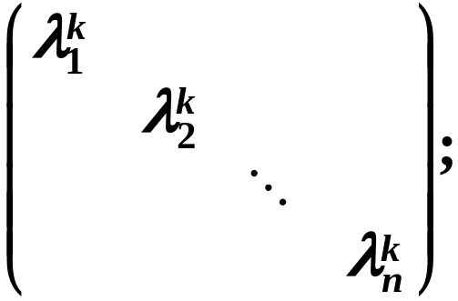
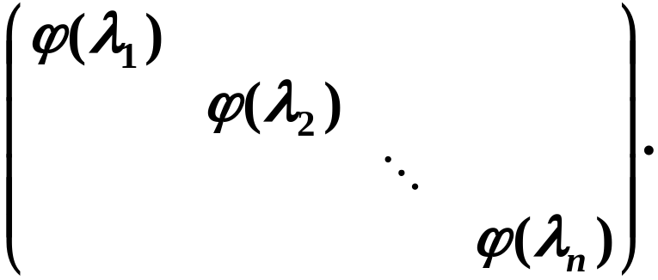
而对于对角阵Λ, 有
Λ^{k} =
ϕ(Λ)=
结论: 若f(λ)为矩阵A的特征多项式, 则矩阵A的多项式f(A)=O.
定理: n阶矩阵A与对角矩阵Λ相似(即A能对角化)的充分必要条件是A有n个线性无关的特征向量.
实对称矩阵的性质
定理: 对称矩阵的特征值为实数.
定理: 设λ₁, λ₂是对称矩阵A的两个特征值, p₁, p₂是对应的特征向量, 若λ₁≠λ₂, 则p₁与p₂正交.

Slide 26
定理: 设A为n阶对称矩阵, λ是A的特征方程的r 重根, 则矩阵(A–λE )的秩rank(A–λE ) = n–r, 从而对应特征值λ 恰有r 个线性无关的特征向量.
定理: 设A为n阶对称矩阵, 则必有正交矩阵P , 使P⁻¹AP =Λ, 其中Λ是以A的n个特征值为对角元素的对角矩阵.
二次型与正定阵
定义: 含有n个变量x₁, x₂, ···, x_{n}的二次齐次函数
f(x₁, x₂, ···, x_{n})=a₁₁x₁²+a₂₂x₂²+···+a_{nn}x_{n}²
+2a₁₂x₁x₂+2a₁₃x₁x₃+···+2a_{n-1,n}x_{n-1}x_{n}
称为二次型.
只含有平方项的二次型
f(x₁, x₂, ···, x_{n})=k₁y₁²+k₂y₂²+···+k_{n}y_{n}²
称为二次型的标准形(或法式).

Slide 27
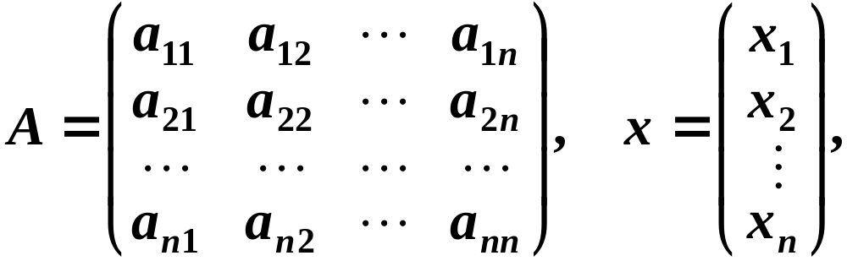
若记
则二次型可记作 f =x^{T}Ax, 其中A为对称矩阵(矩阵表示).
对称矩阵A叫做二次型 f 的矩阵, f 叫做对称矩阵A的二次型, 对称矩阵A的秩叫做二次型 f 的秩.
定义: 设有实二次型 f(x)=x^{T}Ax,显然 f (0)=0.
若对任意的 x ≠ 0, 都有 f(x)>0, 则称 f 为正定二次型, 并称对称矩阵A为正定矩阵;
若对任意的 x ≠ 0, 都有 f(x)<0, 则称 f 为负定二次型, 并称对称矩阵A为负定矩阵.

Slide 28
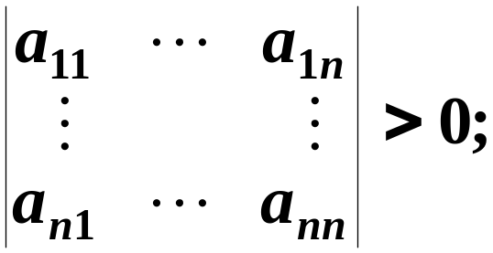
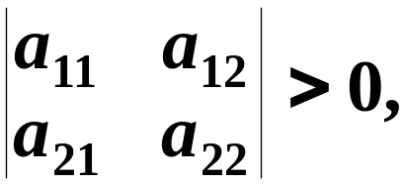


定理: (1)对称矩阵A为正定的充分必要条件是A的特征值全为正；
(2)对称矩阵A为正定的充分必要条件是A的各阶(顺序)主子式为正, 即
(3)对称矩阵A为正定的充分必要条件是存在可逆阵P，使得A= P^{T}P ；
(4)对称矩阵A为正定的充分必要条件是存在正定阵Q，使得A=Q².

Slide 29
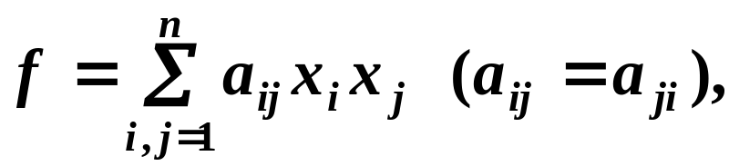
定理: 任给二次型
总有正交变换 y=Px, 使 f 化为标准形:
f = λ₁y₁²+λ₂y₂²+···+λ_{n}y_{n}²,
其中λ₁, λ₂, ···,λ_{n},是 f 的矩阵A=(a_{ij})的特征值.
用正交变换化二次型为标准形的具体步骤:
1. 将二次型表示成矩阵形式 f = x^{T}Ax, 求出A;
2. 求出A的所有特征值λ₁, λ₂, ···, λ_{n} ;
3. 求出对应特征值λ_{i} 的正交单位化的特征向量组, 从而有正交规范向量组 ξ₁, ξ₂, ···, ξ_{n} ;

